Slide 1

珞 珈 之 戍
更鲁棒的语音助手关键词发现
Towards More Robust Keyword Spotting for Voice Assistants
Shimaa Ahmed
University of Wisconsin-Madison
Ilia Shumailov
University of Cambridge
Nicolas Papernot
University of Toronto and Vector Institute
Kassem Fawaz
University of Wisconsin-Madison
汇报人：中国好声音队 尚星灿
论文来源：CCS 2021
2022年5月15日

Slide 2
1
论文贡献
2
研究背景
3
攻击方案
目录
Contents
4
实验评估
5
方案总结
Notes:
本次报告我将从以下五个方面进行介绍，方案贡献、研究背景、可转移性定义、实验评估、方案总结

Slide 3

1
论 文 贡 献

Slide 4

论文贡献
设计关键词发现检测器组合
同一环境中分布式运行在多个设备上
涉及关键词发现语义解析、音频通道特性分析、语音信号本质
论文贡献
端到端测试证明系统可用性
研究背景
3~5个设备、随机切分、随机架构
提升恶意攻击的成本
攻击方案
实验评估
生成并公布弱关键词数据库
Amazon Echo {Alexa, Computer, Amazon, Echo}
生成方式适用于其他商业设备和关键词
方案总结

Slide 5
2
研 究 背 景

Slide 6
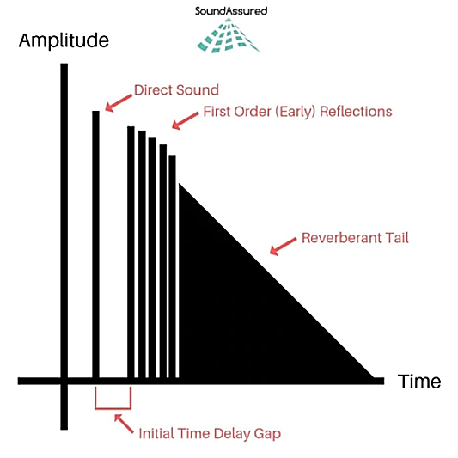
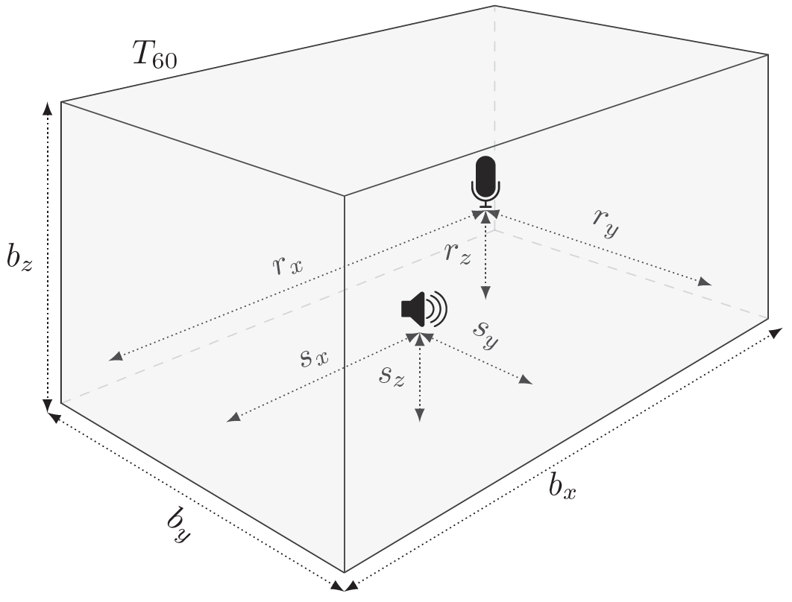

物理环境
空气中传播，屋内物体和墙壁反射语音信号
论文贡献
研究背景
攻击方案
实验评估
方案总结
$$r\left(t\right)=s\left(t\right)∗h\left(t\right)$$

Slide 7
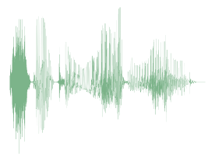
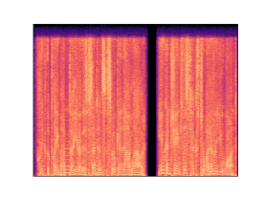
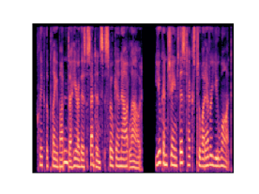
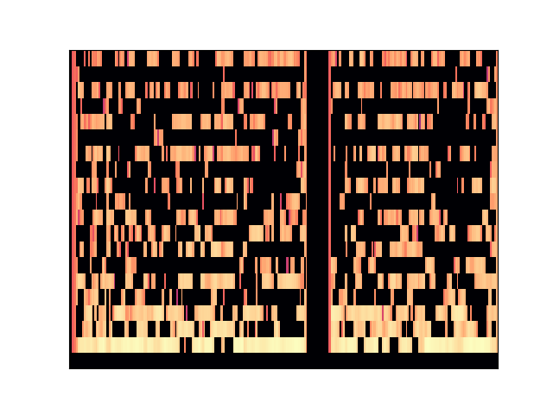
特征与分类
MFCC将语音信号的信息维度变为2D时间谱图
论文贡献
Waveform
Spectrum
Mel-Spectrum
MFCC
研究背景
将MFCC视为１D时间信号
攻击方案
实验评估
方案总结
Notes:
语音助手在我们的生活中越来越多，我们可以通过语音让智能设备执行命令，发消息、打电话、控制其他智能设备。在听到唤醒词时语音助手可以被迅速激活，比如‘Hi, Google.’，然后语音助手将语音录制下来，并且上传到云端进行分析，然后执行命令。

Slide 8
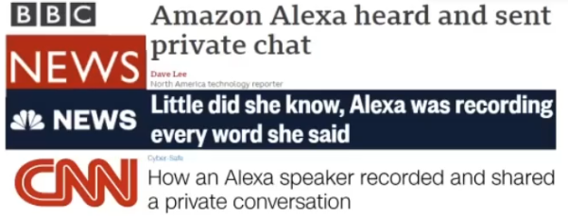
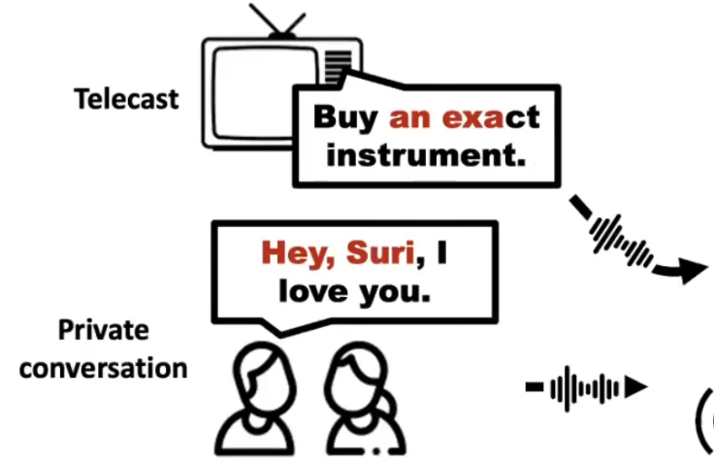
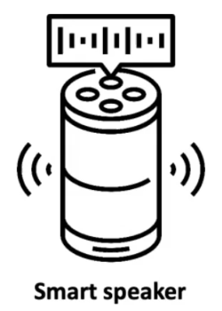
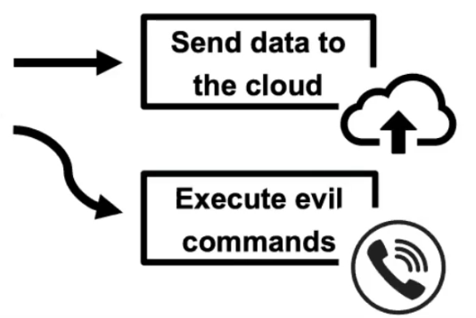
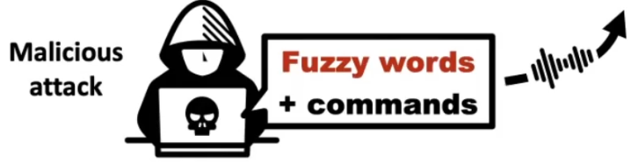
错误激活现象
论文贡献
研究背景
攻击方案
实验评估
方案总结
模糊词
Notes:
智能设备会受到伪造唤醒现象的威胁，容易被电视节目、语言交谈中的与唤醒词类似的语音所激活，但是这些语音并不是真正的唤醒词，例如电视节目可能说，buy an exact instrument，可能会错误地激活Alexa，也比如，对话中说到xxxxxx，但是苹果设备可能以为听到的时Hey, Siri，然后接下来的私人对话就会被上传到云端进行分析。2018年有报道称，Alexa录制了一个家庭的私人对话，并且在用户不知情的情况下将对话内容分享出去。
在本文中，将能够唤醒语音助手，而且不是正确唤醒词的词语，称为模糊词。模糊词给攻击者提供了侵犯用户隐私的机会，甚至能够执行恶意命令。

Slide 9
3
攻 击 方 案

Slide 10
攻击目标
对伪造唤醒现象的系统性调查
生成
哪些模糊词可以造成伪造唤醒
理解
为什么伪造唤醒会发生
减弱
怎样减弱伪造唤醒
论文贡献
研究背景
攻击方案
针对中文和英文唤醒词进行全面分析
实验评估
方案总结
Notes:
论文的目标可以被分解为三个步骤，第一步是快速高效地构造出模糊词来帮助分析，第二步是为什么模糊词可以被唤醒检测器接受，第三步是增强唤醒检测器来减弱伪造唤醒现象的威胁。
同时，论文还对中英文两种语言的唤醒词进行了全面的分析。

Slide 11

攻击目标
生成
语种特定的词语构成
适合多种语言的通用型模糊词高效生成框架
论文贡献
减弱
研究背景
使用模糊词重新训练来增强模型
在词语中搜索决定因子
理解
攻击方案
黑盒商业唤醒词检测器模型
揭示伪造唤醒原因的解释框架
实验评估
方案总结
Notes:
在生成阶段，论文设计了能够适用于多种语言的通用型模糊词高效生成框架，这一阶段生成的模糊词作为样本，用于研究伪造唤醒现象，这些结果最终将用于增强模型的防御能力。

Slide 12
语言发音
 | 中文 | 英文
唤醒词 | 小度 | Hey, Google
书写单元 | 汉字 | 字母
发音单元 | 拼音 (声母、韵母、音调) | 音素
发音样例 | xiao 3 du 4 | h e j g u g ə l
词语长度 | 固定 | 变化
论文贡献
研究背景
攻击方案
xiao3du4
Hey Google
实验评估
xian3du4
xian3dou1
Hi Google
Hi Googa
方案总结
xun3du4
tiao3du4
tiang1tou2
Hi gogo
Hay guga
Hey goka
Notes:
通过修改词语的部分组成，可以得到发音相似的词语。在这基础上，通过生成的模糊词，可以用于检测相似的发音能否唤醒语音助手，这样就可以设计出响应的算法

Slide 13
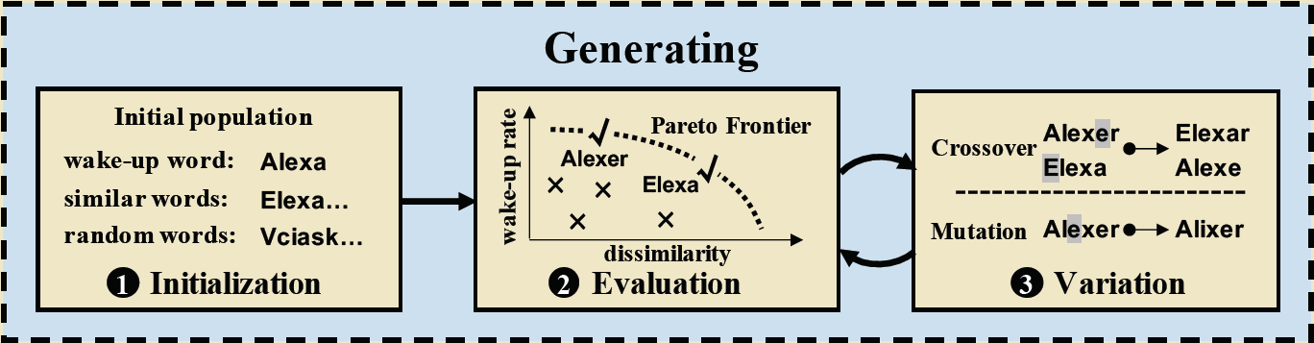
生成框架
遗传算法将候选词语作为发音单元的组合
发音单元通过变异替换为其他组成
论文贡献
研究背景
攻击方案
挑战一：怎样适用于不同语言
挑战二：怎样平衡相似度与唤醒率
实验评估
方案总结
Notes:
遗传算法分为三个部分。

Slide 14
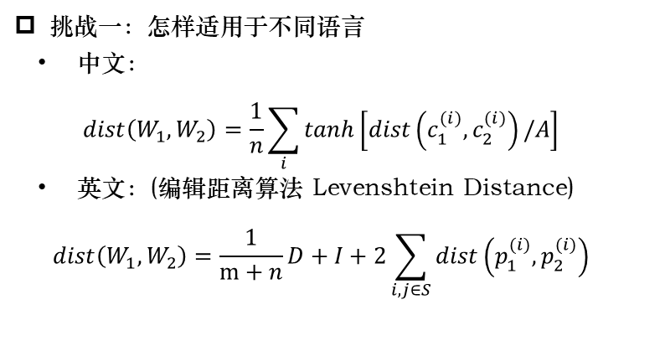
生成框架
挑战一：怎样适用于不同语言
中文：
$$dist\left(W_{1},W_{2}\right)=\frac{1}{n}\sum_{i}{tanh\left[dist\left(c_{1}^{(i)},c_{2}^{(i)}\right)/A\right]}$$
英文：(编辑距离算法 Levenshtein Distance)
$$dist\left(W_{1},W_{2}\right)=\frac{1}{m+n}D+I+2\sum_{i,j∈S}{dist\left(p_{1}^{(i)},p_{2}^{(i)}\right)}$$
论文贡献
研究背景
攻击方案
挑战二：怎样平衡相似度与唤醒率
使用Pareto边界选择非决定性因子
实验评估
方案总结
Notes:
遗传算法分为三个部分。

Slide 15
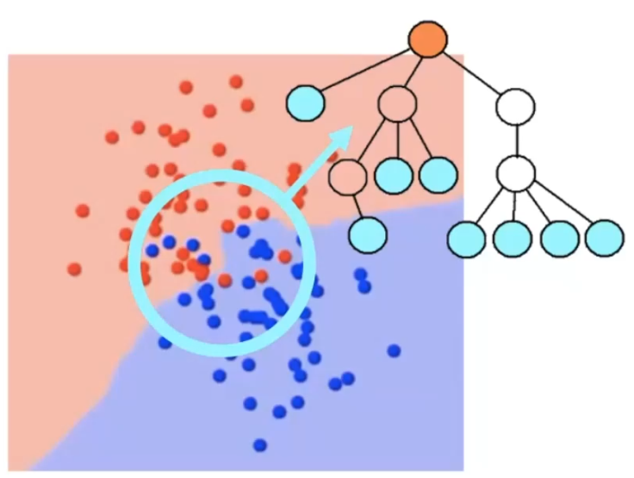
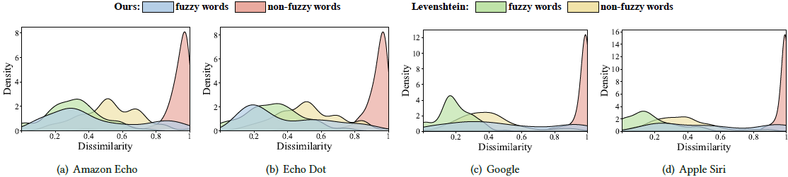
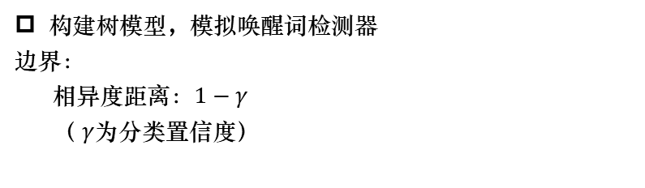
理解模型内部关系
构建树模型，模拟唤醒词检测器
边界：
相异度距离：$1−γ$
（ $γ$为分类置信度）
论文贡献
研究背景
攻击方案
实验评估
方案总结
Notes:
利用编辑距离就是要找到距离相近的，字符变化少的词语，而使用树模型对模糊词进行分类本身就能很好区分能否成功唤醒的模糊词，所以这个对比不恰当。

Slide 16
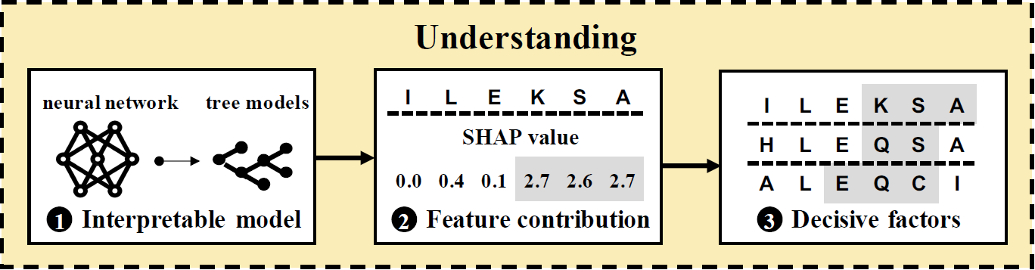
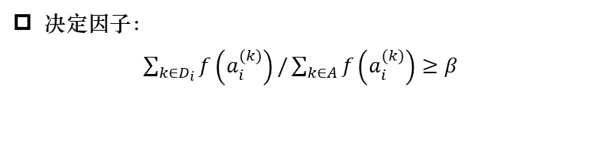
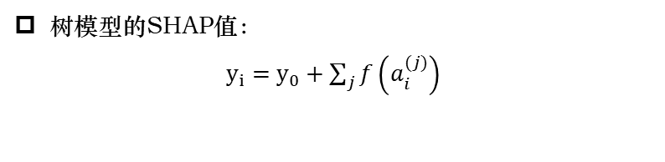
决定因子
树模型的SHAP值：
$y_{i}=$ $y_{0}+\sum_{j}{f\left(a_{i}^{(j)}\right)}$
论文贡献
研究背景
攻击方案
实验评估
决定因子：
$\sum_{k∈D_{i}}{f\left(a_{i}^{(k)}\right)}/\sum_{k∈A}{f\left(a_{i}^{(k)}\right)}≥β$
方案总结

Slide 17
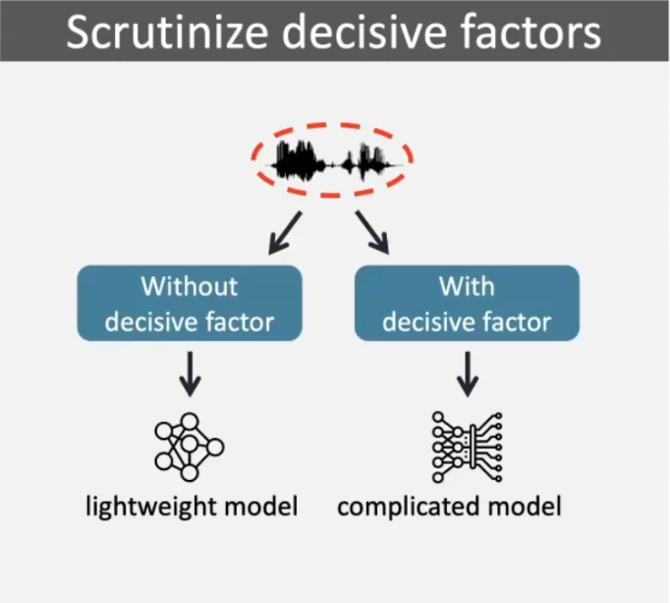
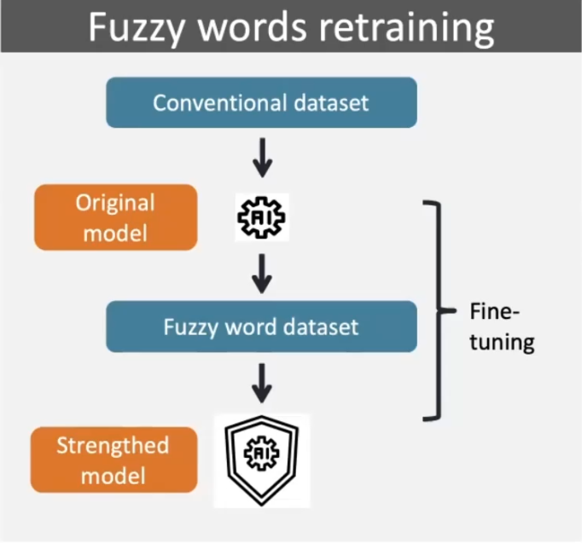
防御方案
搜索决定因子
利用模糊词重训练
论文贡献
研究背景
攻击方案
实验评估
方案总结

Slide 18
4
实 验 评 估

Slide 19
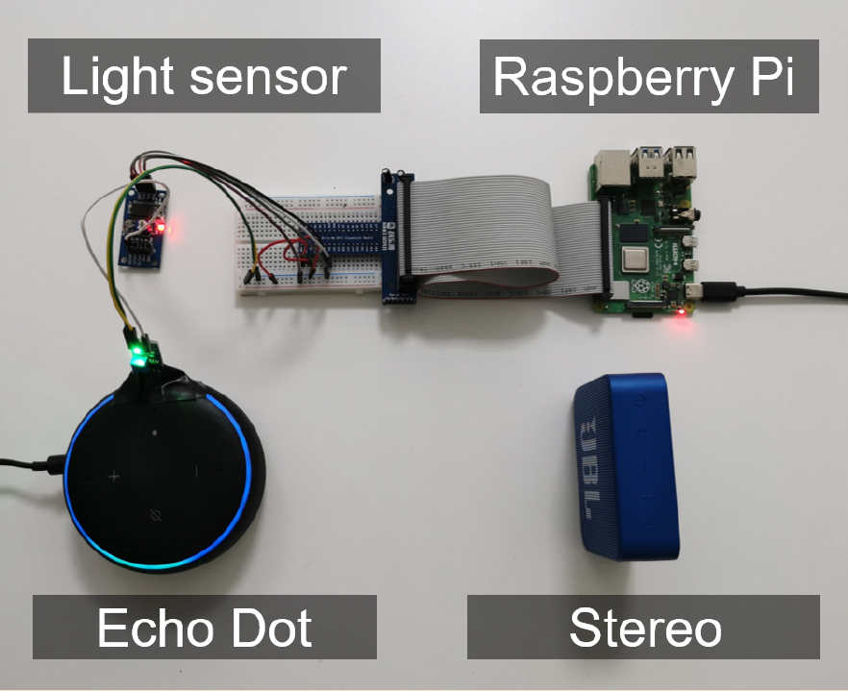
模糊词唤醒率
实验设备：
笔记本、树莓派、音响、光传感器
TTS系统：
pyttsx3
参数设置：
距离：20cm
变异率=0.1
论文贡献
研究背景
攻击方案
实验评估
方案总结

Slide 20
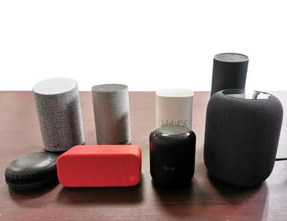
模糊词唤醒率
智能音箱 | 唤醒词
Amazon Echo | Alexa
Echo Dot | Alexa
Google | Hey Google
Apple Siri | Hey Siri
百度 | 小度小度
小米 | 小爱同学
天猫精灵 | 天猫精灵
腾讯听听 | 9420
论文贡献
研究背景
攻击方案
实验评估
方案总结

Slide 21
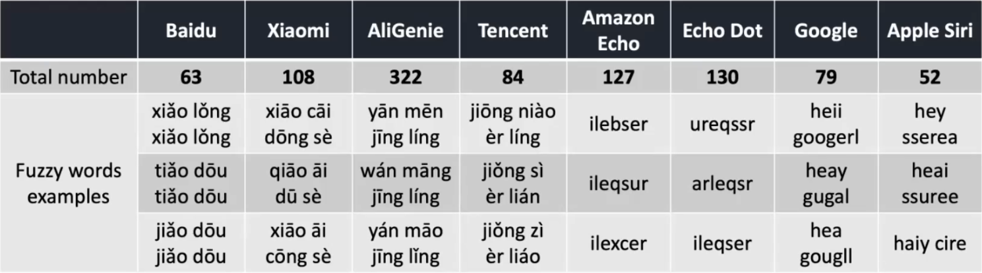
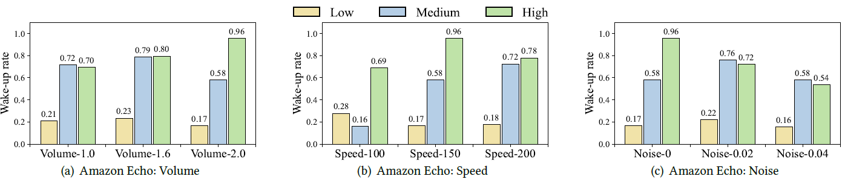
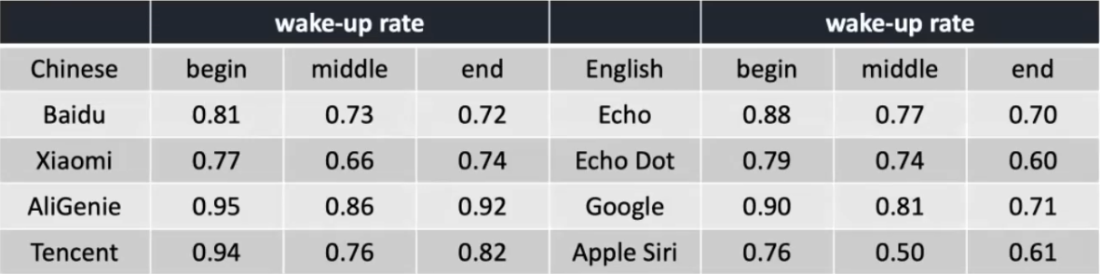
模糊词唤醒率
4小时生成965个唤醒词
论文贡献
研究背景
攻击方案
实验评估
方案总结
Notes:
百度生成的唤醒词最少，说明模型训练可能考虑了模糊词的威胁。
唤醒率高的词语，在音量、语速和环境噪声变化中仍然能够保持较高的唤醒率
唤醒词在对话中出现，仍然可以保持较高的唤醒率

Slide 22
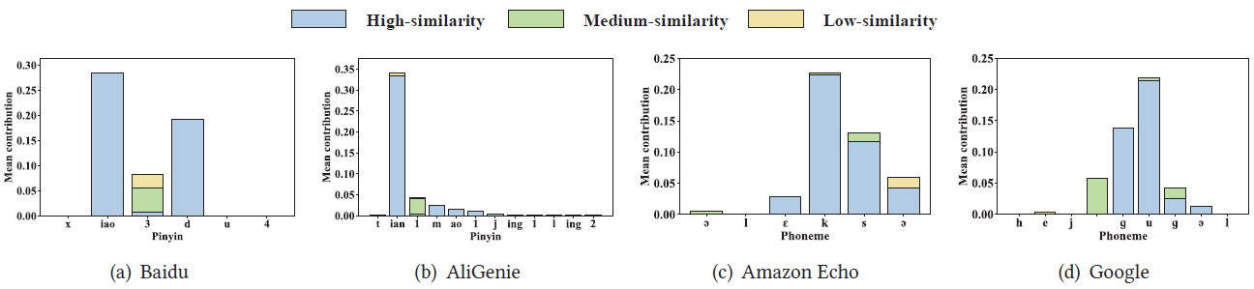
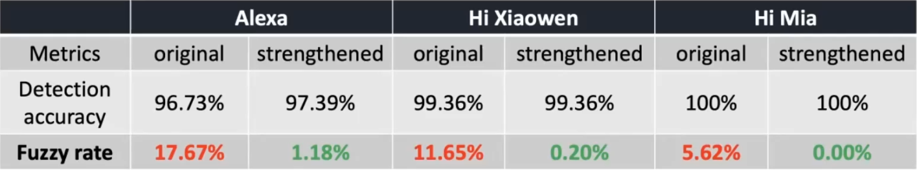
理解和减弱FakeWake
论文贡献
模糊唤醒词数量
63 322 127 79
研究背景
攻击方案
实验评估
方案总结

Slide 23
5
方 案 总 结

Slide 24
总结
使用遗传算法生成模糊唤醒词
合理使用已有算法帮助优化设计方案
实验方案丰富，足够支撑方案
论文贡献
研究背景
缺陷:
实验中音频播放距离较近
防御方案无法应对重放攻击等对音频内容修改少的攻击
攻击方案
实验评估
方案总结
第19页 共21页

Slide 25

请老师和同学批评指正

